Slide 1
TUGAS AKHIR
DASAR SISTEM KOMPUTER

Slide 2
OLEH :
NAMA :
NIM :
KELAS :
GITHUB LINK :
AL HARITS WIDI SETIAWAN
2200018326
G
https://github.com/alharitswd/Tugas-Akhir-DSK

Slide 3
APLIKASI MENNGHITUNG JUMLAH HURUF VOKAL DAN KONSONAN DALAM SEBUAH KATA

Slide 4
DESKRIPSI APLIKASI
Program ini dibuat untuk menghitung berapa banyak jumlah huruf vokal dan huruf konsonan yang ada dalam suatu kalimat yang diinputkan oleh user. Program ini tidak hanya menampilkan jumlah huruf vokal dan konsonan saja, tetapi program ini juga menampilkan kalimat dalam urutan terbalik dan jumlah huruf dalam kalimat tersebut

Slide 5
DESKRIPSI APLIKASI
Contohnya jika user menginpukan kalimat “Hello”, maka program akan menampilkan huruf vokal yaitu sebanyak ‘2’, huruf konsonan berjumlah ‘3’, dan kalimat dibalik menjadi “olleH”. Program ini menggunakan bahasa assembly yang dapat di jalankan menggunakan TASM/TLINK, microprosessor simulator, maupun menggunakan emu8086.

Slide 6
FITUR-FITUR
Program ini dapat menerima input kata sesuai dengan keinginan user (max 9 karakter)
Program ini dapat mencetak kata yang diinputkan secara terbalik
Program ini dapat menampilkan jumlah huruf vokal dan konsonan yang ada dalam kata yang diinputkan
Program ini dapat menghitung jumlah karakter yang ada pada kata

Slide 7
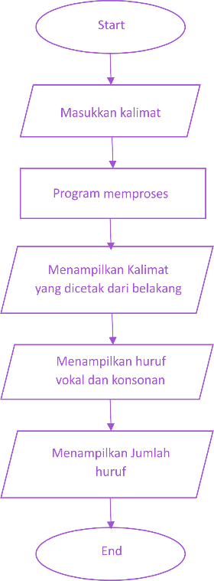
ALUR KERJA
Beikut merupakan gambaran proses bagaimana program ini berjalan menggunakan flowchart

Slide 8
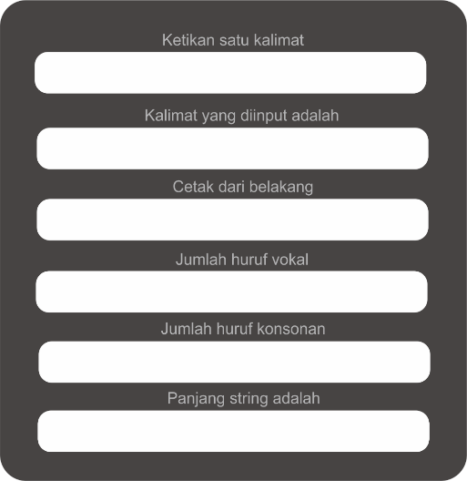
SKETSA ANTARMUKA

Slide 9
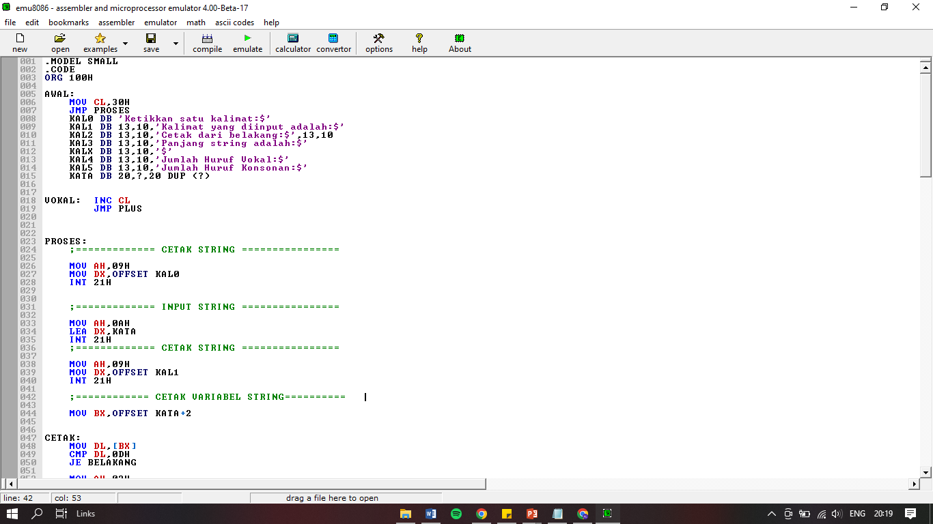
SCREENSHOT KODE PROGRAM

Slide 10
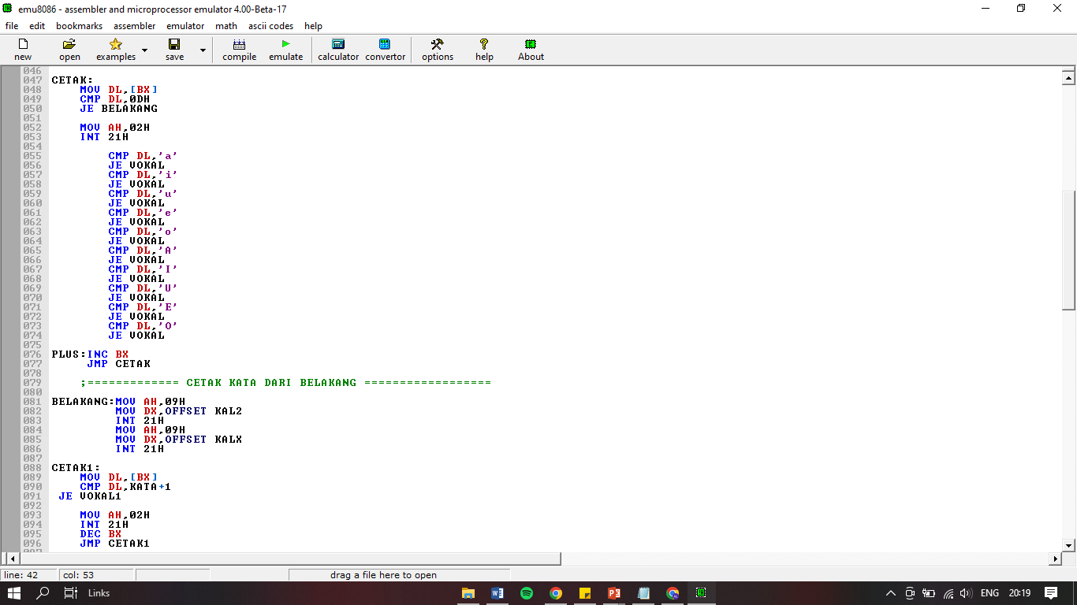
SCREENSHOT KODE PROGRAM

Slide 11
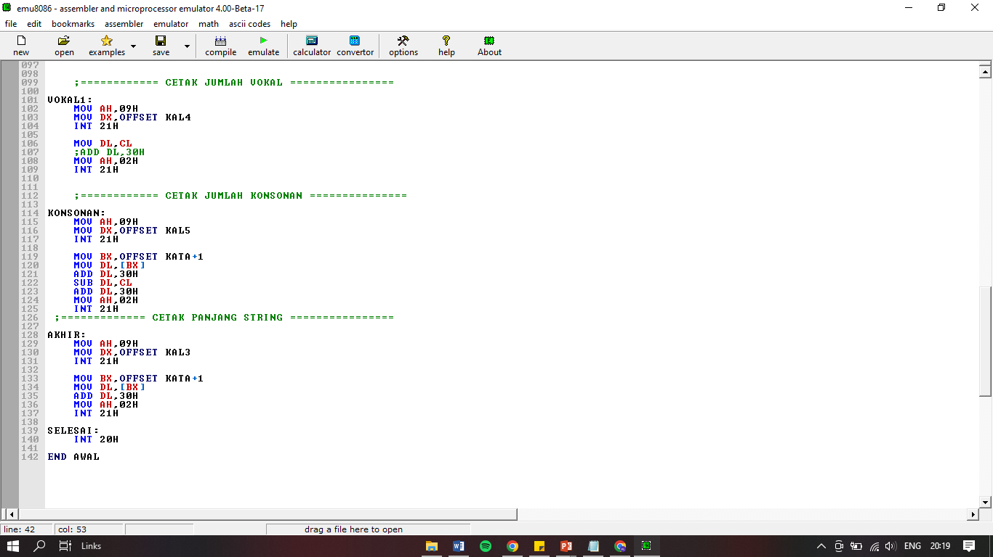
SCREENSHOT KODE PROGRAM

Slide 12
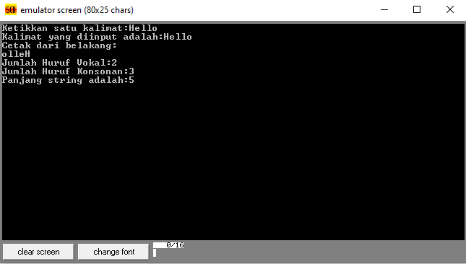
SCREENSHOT TAMPILAN LUARAN

Slide 13
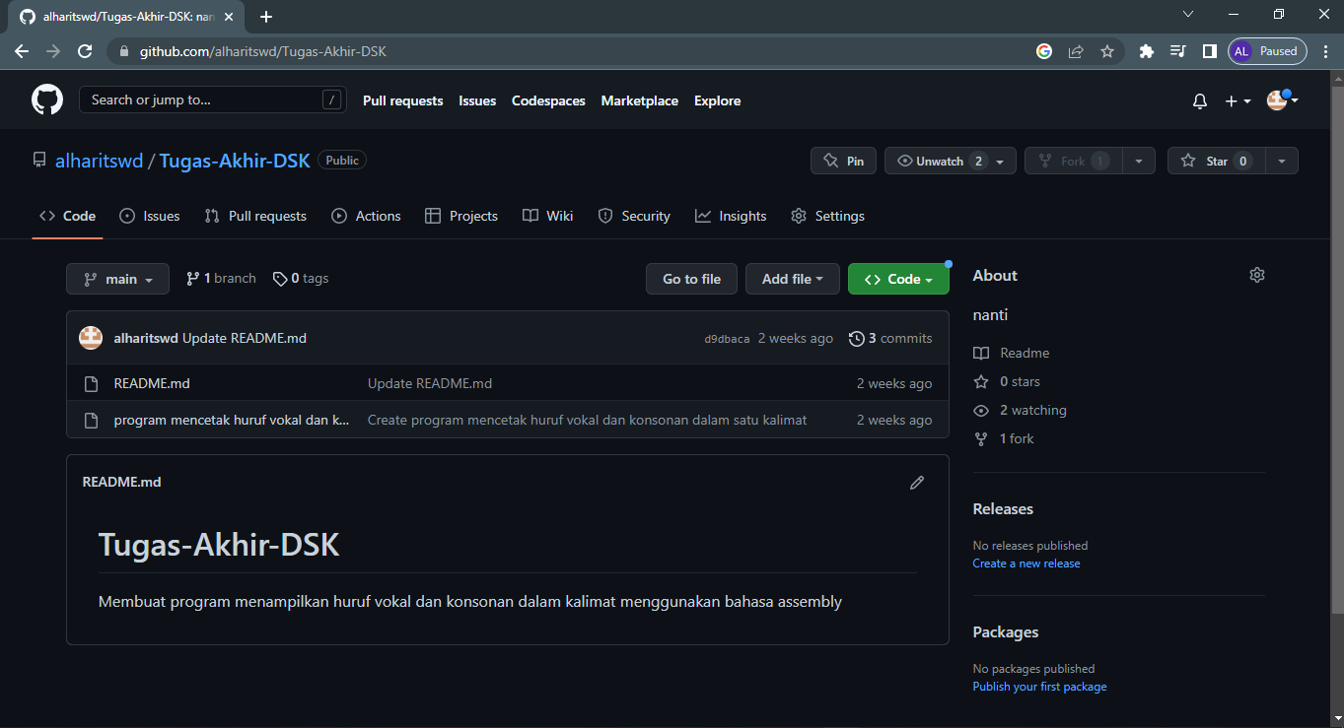
SCREENSHOT HALAMAN GITHUB

